Slide 1
TRƯỜNG CAO ĐẲNG LÝ TỰ TRỌNG THÀNH PHỐ HỒ CHÍ MINH
NGÀNH KỸ THUẬT LÀM BÁNH
Môn học: TỔNG QUAN DU LỊCH VÀ KHÁCH SẠN
LỚP: 20T3-KLB1
HỌC KỲ 1 – NĂM HỌC 2020_2021
GIẢNG VIÊN: PHẠM THỊ THANH THÚY

Slide 2
Môn học: TỔNG QUAN DU LỊCH VÀ KHÁCH SẠN
Chương 3: TỔ CHỨC KINH DOANH DỊCH VỤ ĂN UỐNG
(Buổi 9,3 tiết)

Slide 3

MỤC TIÊU
Kiến thức: Trang bị cho người học một số kiến thức cơ bản về tổ chức kinh doanh dịch vụ ăn uống trong khách sạn.
Kỹ năng: Lên kế hoạch thực đơn ăn uống trong khách sạn
Thái độ: Tích cực, nghiêm túc, ham học hỏi

Slide 4
NỘI DUNG
3.1 KHÁI NIỆM
3.2 KẾ HOẠCH XÂY DỰNG THỰC ĐƠN
3.2.1 Phân loại thực đơn
3.2.2 Yêu cầu đối với kế hoạch thực đơn của nhà hàng
    3.2.3 Thiết kế và trình bày thực đơn

Slide 5
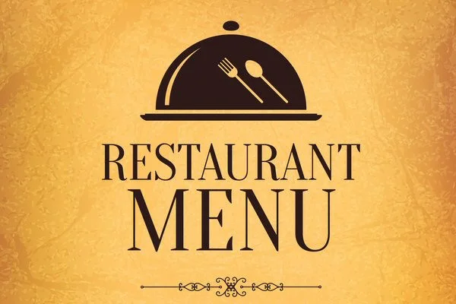
3.2 KẾ HOẠCH THỰC ĐƠN

Slide 6
3.2 KẾ HOẠCH THỰC ĐƠN
    3.2.2 Yêu cầu đối với kế hoạch thực đơn của nhà hàng
Nhu cầu và sở thích của thị trường khách hàng mục tiêu của nhà hàng
Trình độ tay nghề của đội ngũ nhân viên bếp

Slide 7
3.2 KẾ HOẠCH THỰC ĐƠN
    3.2.2 Yêu cầu đối với kế hoạch thực đơn của nhà hàng
Công suất của các loại máy móc thiết bị được sử dụng trong nhà bếp
Mục tiêu lợi nhuận và chính sách giá cả của nhà hàng tại mỗi thời điểm

Slide 8
3.2 KẾ HOẠCH THỰC ĐƠN
    3.2.2 Yêu cầu đối với kế hoạch thực đơn của nhà hàng
    Khả năng phục vụ tối ưu cho phép của nhà hàng.
Yêu cầu về chế độ dinh dưỡng trong các bữa ăn cho các đối tượng khách
Các yêu cầu về thương phẩm khác

Slide 9
3.2 KẾ HOẠCH THỰC ĐƠN
    3.2.2 Yêu cầu đối với kế hoạch thực đơn của nhà hàng
    Các loại thực đơn mà nhà hàng hiện đang sử dụng
Tình hình thực đơn của nhà hàng là đối thủ cạnh tranh của nhà hàng trên thị trường

Slide 10
3.2 KẾ HOẠCH THỰC ĐƠN
    3.2.2 Yêu cầu đối với kế hoạch thực đơn của nhà hàng
Để có được những thực đơn hợp lý, mang lại hiệu quả kinh tế cao cho nhà hàng, khi xây dựng thực đơn các chuyên gia còn cần phải quan tâm tới những yêu cầu cơ bản của một thực đơn như:

Slide 11
3.2 KẾ HOẠCH THỰC ĐƠN
    3.2.2 Yêu cầu đối với kế hoạch thực đơn của nhà hàng
Nhu cầu và sở thích của thị trường khách hàng mục tiêu của nhà hàng
Phải phù hợp với thói quen ăn uống và khẩu vị dân tộc của thị trường khách hàng mục tiêu của nhà hàng.

Slide 12
3.2 KẾ HOẠCH THỰC ĐƠN
    3.2.2 Yêu cầu đối với kế hoạch thực đơn của nhà hàng
+Phải cho phép khách hàng có nhiều sự lựa chọn nhất.
+Cơ cấu các món ăn cung cấp trong thực đơn phải thật phong phú, tránh gây cảm giác nhàm chán cho khách.

Slide 13
3.2 KẾ HOẠCH THỰC ĐƠN
    3.2.2 Yêu cầu đối với kế hoạch thực đơn của nhà hàng
Chi phí của các món ăn phải tương xứng với khả năng thanh toán của khách hàng mục tiêu.
+Phải đạt được yêu cầu marketing của khách hàng.

Slide 14
3.2 KẾ HOẠCH THỰC ĐƠN
    3.2.2 Yêu cầu đối với kế hoạch thực đơn của nhà hàng
+Phải đảm bảo yêu cầu về chất lượng của món ăn.
+Phải chú ý tới yêu cầu về lợi nhuận của nhà hàng.
+Phải thỏa mãn yêu cầu về thẩm mỹ của các món ăn đưa ra trong thực đơn về màu sắc, mùi vị và sự kết hợp của các nguyên vật liệu trong một món ăn.

Slide 15
3.2 KẾ HOẠCH THỰC ĐƠN
    3.2.3 Thiết kế và trình bày thực đơn
    3.2.3.1. Lựa chọn chất liệu menu phù hợp
    Không có một quy định chính xác nào cho chất liệu menu, nhưng bạn cũng nên lưu ý lựa chọn những chất liệu thật sự phù hợp để thiết kế menu nhà hàng của mình đẹp hơn. Chất liệu làm nên kiểu dáng và sự ấn tượng ban đầu, cảm xúc đầu tiên của khách hàng dành cho thương hiệu.

Slide 16
3.2 KẾ HOẠCH THỰC ĐƠN
    3.2.3 Thiết kế và trình bày thực đơn
    Có nhiều chất liệu menu đang được sử dụng phổ biến trên thị trường như menu giấy, menu dạng catalogue, menu gỗ, menu dạng vải, v.v… Tùy theo từng phong cách trang trí của nhà hàng mà bạn sử dụng những chất liệu menu khác nhau. Ví dụ như nhà hàng

Slide 17
3.2 KẾ HOẠCH THỰC ĐƠN
    3.2.3 Thiết kế và trình bày thực đơn
    Ví dụ như nhà hàng hải sản của bạn hiện đại và hướng đến tập khách hàng có thu nhập cao, sang trọng. Bạn có thể lựa chọn menu gỗ để trang trí cho phù hợp. Nếu nhà hàng bạn hướng đến phong cách vintage cổ điển, bạn có thể sử dụng menu chất liệu vải để đa dạng thiết kế.

Slide 18
3.2 KẾ HOẠCH THỰC ĐƠN
    3.2.3 Thiết kế và trình bày thực đơn
    Mỗi loại chất liệu menu có những ưu nhược điểm khác nhau, menu gỗ có thiết kế đẹp nhưng giá thành cao hơn và khi bạn muốn thay đổi thực đơn buộc phải làm lại cả cuốn menu.

Slide 19
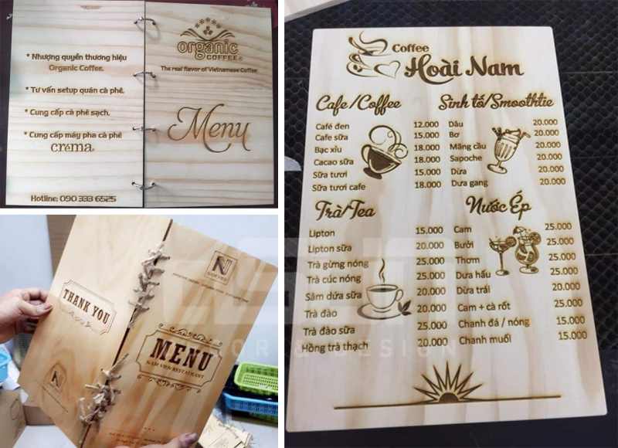
3.2 KẾ HOẠCH THỰC ĐƠN
    3.2.3 Thiết kế và trình bày thực đơn

Slide 20
3.2 KẾ HOẠCH THỰC ĐƠN
    3.2.3 Thiết kế và trình bày thực đơn
    Những loại menu giấy hoặc bìa cứng khá phổ biến hiện nay, nó phù hợp cho tất cả mô hình nhà hàng từ bình dân đến cao cấp và giá thành cũng rẻ hơn. Để có thiết kế menu nhà hàng đẹp, bạn cũng cần ưu tiên lựa chọn những menu có chất liệu phù hợp đảm bảo đáp ứng ý tưởng thiết kế.

Slide 21
3.2 KẾ HOẠCH THỰC ĐƠN
    3.2.3 Thiết kế và trình bày thực đơn
3.2.3.2. Sắp xếp bố cục thiết kế menu nhà hàng
Thông thường, một thiết kế menu nhà hàng phù hợp nhất phải mang đến sự tiện nghi cho khách hàng. Khi khách hàng nhìn vào menu họ phải dễ chọn được ngay món ăn ưa thích. Do đó một menu đẹp và chất lượng cần có bố cục logic.

Slide 22
3.2 KẾ HOẠCH THỰC ĐƠN
    3.2.3 Thiết kế và trình bày thực đơn
Bố cục hài hòa gây ấn tượng với thực khách
Các phần trong menu nên được chia ra nhiều mục như món chính, món phụ, đồ uống để khách hàng dễ lựa chọn. Ví dụ đối với nhà hàng lẩu nướng, menu nhà hàng cần chia riêng đâu là menu đồ nướng, đâu là menu lẩu, mỗi loại có những món gì? Để khách hàng dễ dàng lựa chọn và tiết kiệm thời gian cho nhân viên phục vụ.

Slide 23
3.2 KẾ HOẠCH THỰC ĐƠN
    3.2.3 Thiết kế và trình bày thực đơn
    Hầu hết những nhà hàng sang trọng đều sử dụng những menu tối giản không có quá nhiều chi tiết. Khách hàng sẽ cảm thấy mệt mỏi và đói hơn nếu cứ phải lựa chọn và xem xét món này được làm từ nguyên liệu gì, chế biến trong bao lâu, v.v… Họ chỉ cần nhanh chóng gọi được món ăn ngon, biết rõ giá thành và món ăn được đưa ra nhanh.

Slide 24
3.2 KẾ HOẠCH THỰC ĐƠN
    3.2.3 Thiết kế và trình bày thực đơn
3.2.3.3. Lựa chọn font chữ sử dụng cho menu
Typography là một trong font chữ phổ biến được sử dụng trong thiết kế menu nhà hàng. Tuy nhiên khi lựa chọn font chữ menu, bạn cần lưu ý một số điều sau:
Font chữ có phù hợp với chất liệu menu hay chưa?

Slide 25
3.2 KẾ HOẠCH THỰC ĐƠN
    3.2.3 Thiết kế và trình bày thực đơn
3.2.3.3. Lựa chọn font chữ sử dụng cho menu
Font chữ có hài hòa với thiết kế của menu hay không?
Font chữ thiết kế menu nhà hàng có thực sự dễ nhìn để khách hàng nhanh chóng lựa chọn món ăn?

Slide 26
3.2 KẾ HOẠCH THỰC ĐƠN
    3.2.3 Thiết kế và trình bày thực đơn
Font chữ làm nên sự sang trọng trong thiết kế menu
Điều quan trọng nữa là trong một menu bạn không nên chọn quá 3 font chữ. Điều đó sẽ làm thiết kế menu rối và khách hàng sẽ cảm thấy khó chịu khi nhìn vào font chữ

Slide 27
3.2 KẾ HOẠCH THỰC ĐƠN
    3.2.3 Thiết kế và trình bày thực đơn
Font chữ cũng đại diện cho quy mô cũng như đẳng cấp nhà hàng, với những nhà hàng bình dân bạn chỉ nên dùng những font chữ đơn giản, to dễ đọc. Đối với những nhà hàng phong cách châu Âu sang trọng font chữ menu cũng cần cầu kỳ và nghệ thuật.

Slide 28
3.2 KẾ HOẠCH THỰC ĐƠN
    3.2.3 Thiết kế và trình bày thực đơn
3.2.3.4. Chọn lọc thông tin món ăn và tối giản menu
Khi khách hàng đã ngồi xuống bàn, họ chỉ muốn nhanh chóng được gọi món và phục vụ. Họ không muốn mất thời gian nghiên cứu nguyên liệu cấu thành món ăn, hàm lượng dinh dưỡng hay công thức chế biến. Do đó trên thiết kế menu nhà hàng cần tối giản mọi chi tiết món ăn. Thông thường bạn chỉ nên để tên món, giá và hình ảnh món ăn đi kèm là ổn.

Slide 29
3.2 KẾ HOẠCH THỰC ĐƠN
    3.2.3 Thiết kế và trình bày thực đơn
    Nếu thiết kế menu nhà hàng có quá nhiều thông tin khách hàng sẽ cảm thấy mệt mỏi vì cuối cùng họ không biết nên lựa chọn món ăn nào khi cứ phải cân đo chỉ số các món. Chẳng ai trong lúc đang đói bụng mà vẫn phải tiếp nhận lượng lớn thông tin do đó thiết kế menu cần tối giản số lượng chữ.

Slide 30
3.2 KẾ HOẠCH THỰC ĐƠN
    3.2.3 Thiết kế và trình bày thực đơn
3.2.3.5. Kết hợp hình ảnh đồ ăn sinh động
Một trong những thiết kế menu nhà hàng đẹp hiện nay đó là kết hợp hình ảnh món ăn sinh động. Việc ghép hình ảnh món ăn vừa tăng tính thẩm mỹ cho menu vừa kích thích vị giác của khách hàng. Những khách hàng đang đói sẽ bị ấn tượng mạnh khi nhìn thấy hình ảnh món ăn đẹp mắt.

Slide 31
3.2 KẾ HOẠCH THỰC ĐƠN
    3.2.3 Thiết kế và trình bày thực đơn
    Với những khách hàng mới, khi không biết món nào đặc trưng, món nào ngon, họ sẽ lựa chọn dựa vào hình ảnh thay vì tên món ăn. Tuy nhiên bạn chỉ nên thiết kế hình ảnh của những món chính, tránh tình trạng quá lạm dụng hình ảnh sẽ phá vỡ

Slide 32
3.2 KẾ HOẠCH THỰC ĐƠN
    3.2.3 Thiết kế và trình bày thực đơn
bố cục thiết kế menu nhà hàng. Một trang menu có 7 món ăn và 7 hình ảnh sẽ làm khách hàng rối mắt. Thay vào đó bạn chỉ nên đưa hình ảnh của 3 món chính vào.

Slide 33
3.2 KẾ HOẠCH THỰC ĐƠN
    3.2.3 Thiết kế và trình bày thực đơn
Điều quan trọng tiếp theo trong thiết kế hình ảnh menu nhà hàng là màu sắc. Màu sắc các món ăn cũng nên được thiết kế hài hòa theo màu chủ đạo tránh pha trộn quá nhiều màu khác nhau.

Slide 34
3.2 KẾ HOẠCH THỰC ĐƠN
    3.2.3 Thiết kế và trình bày thực đơn
Nhìn vào một cuốn menu đầy các họa tiết màu sắc sẽ làm giảm đi tính chuyên nghiệp. Ví dụ những nhà hàng bánh donut, bạn nên sử dụng tone màu pastel sẽ tạo nên nét nhẹ nhàng hài hòa.

Slide 35
3.2 KẾ HOẠCH THỰC ĐƠN
    3.2.3 Thiết kế và trình bày thực đơn
Trên mỗi thực đơn cần phải in tên, địa chỉ và số điện thoại của nhà hàng một cách rõ ràng.

Slide 36
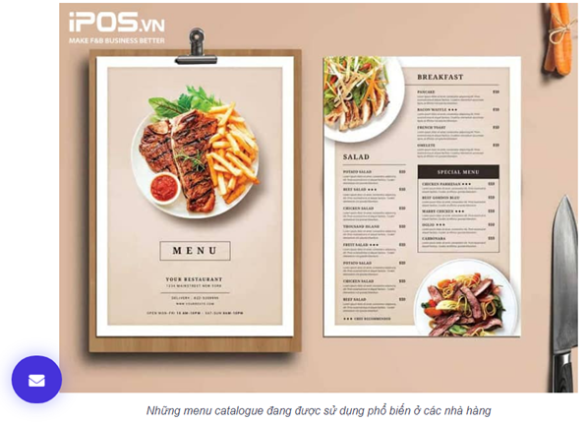
3.2 KẾ HOẠCH THỰC ĐƠN
    3.2.3 Thiết kế và trình bày thực đơn

Slide 37
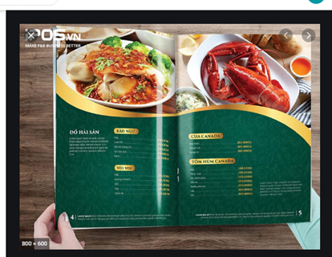
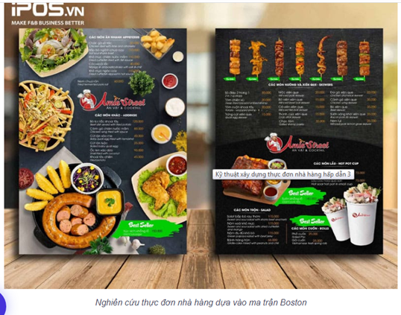
3.2 KẾ HOẠCH THỰC ĐƠN
    3.2.3 Thiết kế và trình bày thực đơn

Slide 38
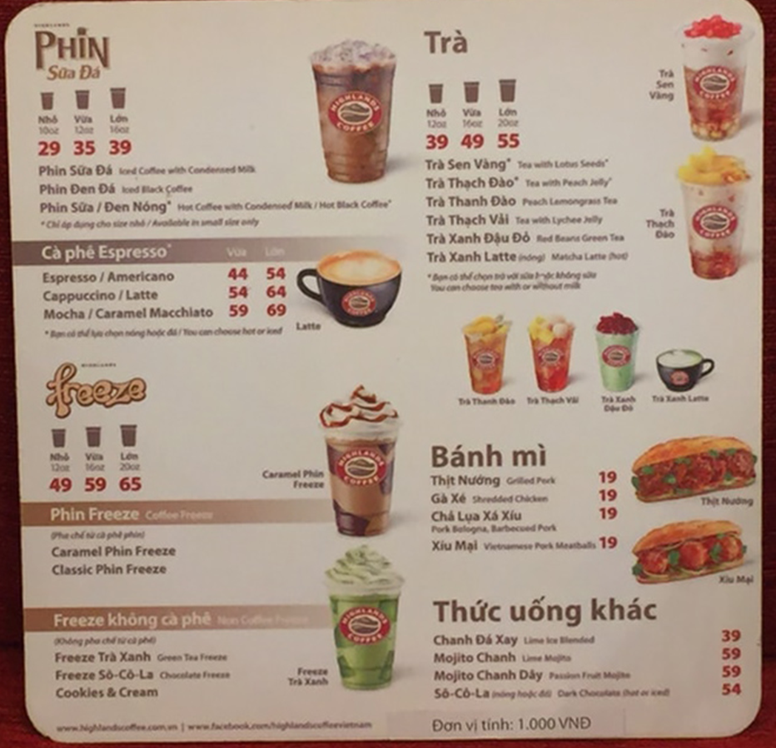
3.2 KẾ HOẠCH THỰC ĐƠN
    3.2.3 Thiết kế và trình bày thực đơn

Slide 39
3.3 TỔ CHỨC PHỤC VỤ TRỰC TIẾP TẠI NHÀ HÀNG
    3.3.1 Chuẩn bị phòng ăn, bày bàn ăn:
-Làm vệ sinh phòng ăn
-Sắp xếp kê bàn ghế
-Trải bàn, trải khăn
-Bày biện bàn ăn
-Nhân viên phục vụ tự chuẩn bị vệ sinh cá nhân

Slide 40
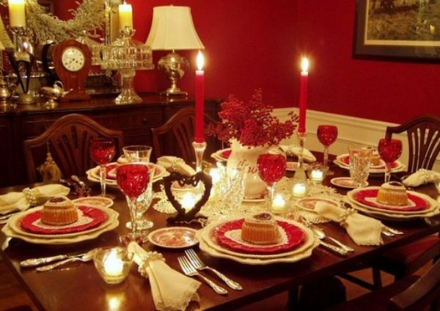
3.3 TỔ CHỨC PHỤC VỤ TRỰC TIẾP TẠI NHÀ HÀNG
    3.3.1 Chuẩn bị phòng ăn, bày bàn ăn:

Slide 41
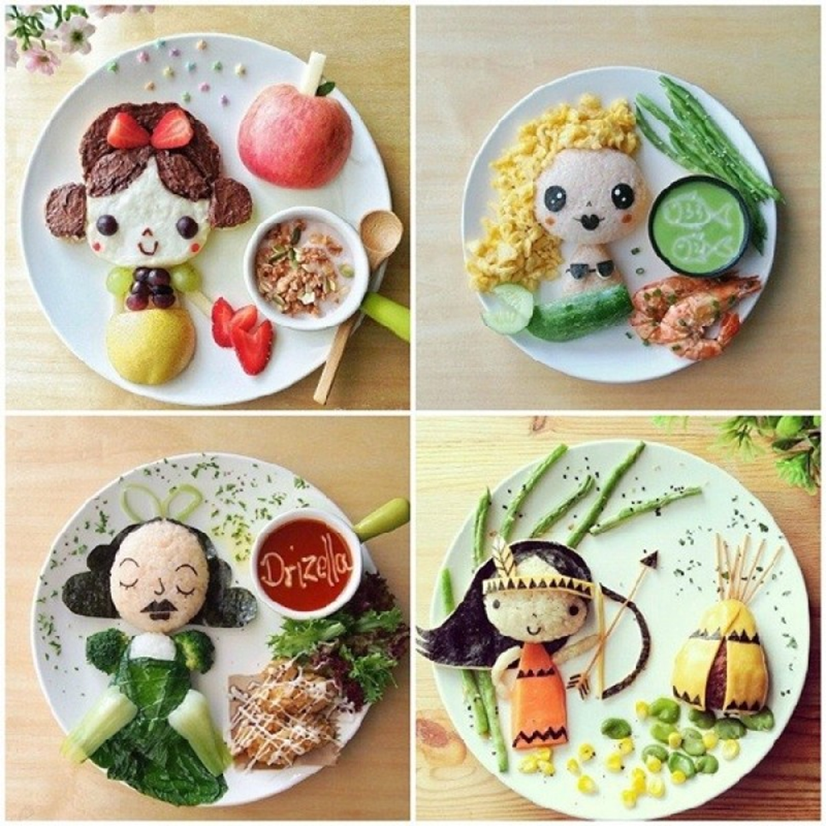
3.3 TỔ CHỨC PHỤC VỤ TRỰC TIẾP TẠI NHÀ HÀNG
    3.3.1 Chuẩn bị phòng ăn, bày bàn ăn:

Slide 42
CỦNG CỐ BÀI
  CÂU HỎI:
Thế nào là bếp nóng, bếp lạnh?
Ưu điểm và nhược điểm của việc sử dụng dịch vụ ăn uống tại nhà hàng?

Slide 43
GIAO BÀI VỀ NHÀ
  Đọc trước bài giảng môn học từ trang 30 đến trang 35

